Slide 1
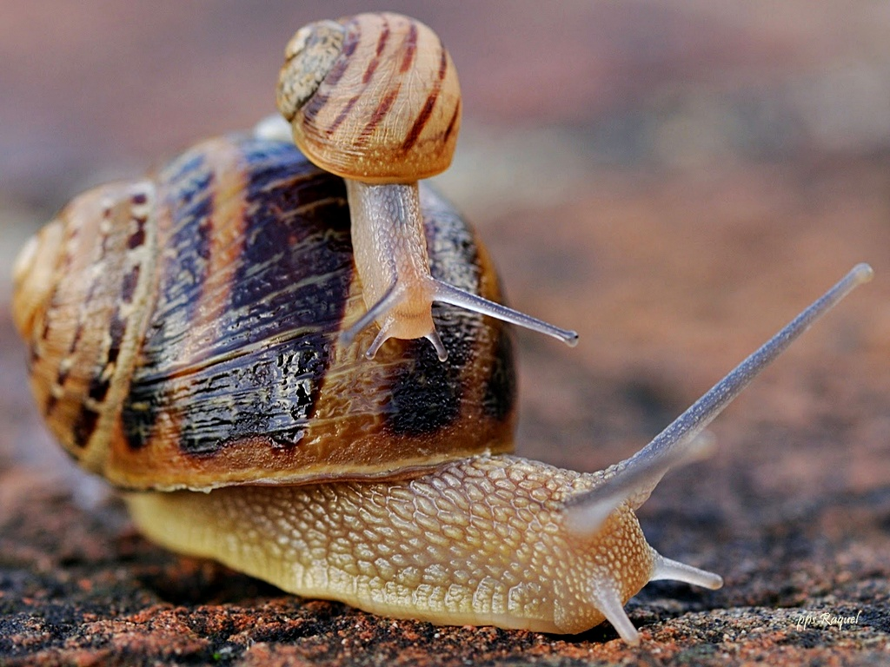










Slide 2


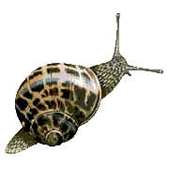
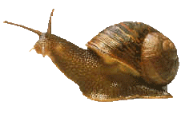
Características del Caracol
El caracol representa un filo extenso de moluscos llamados gasterópodos que se caracterizan por tener una concha espiral. Existen caracoles marinos y terrestres que son apreciados por el hombre, principalmente por fines gastronómicos y de colección. Existen más de 75,000 especies vivas.
Distribución del caracol
Se encuentran en casi todos los ambientes, pero mayormente en aguas dulces y saladas así como en tierra firme, siendo el único grupo de moluscos con esta característica de mantenerse en tierra.

Slide 3
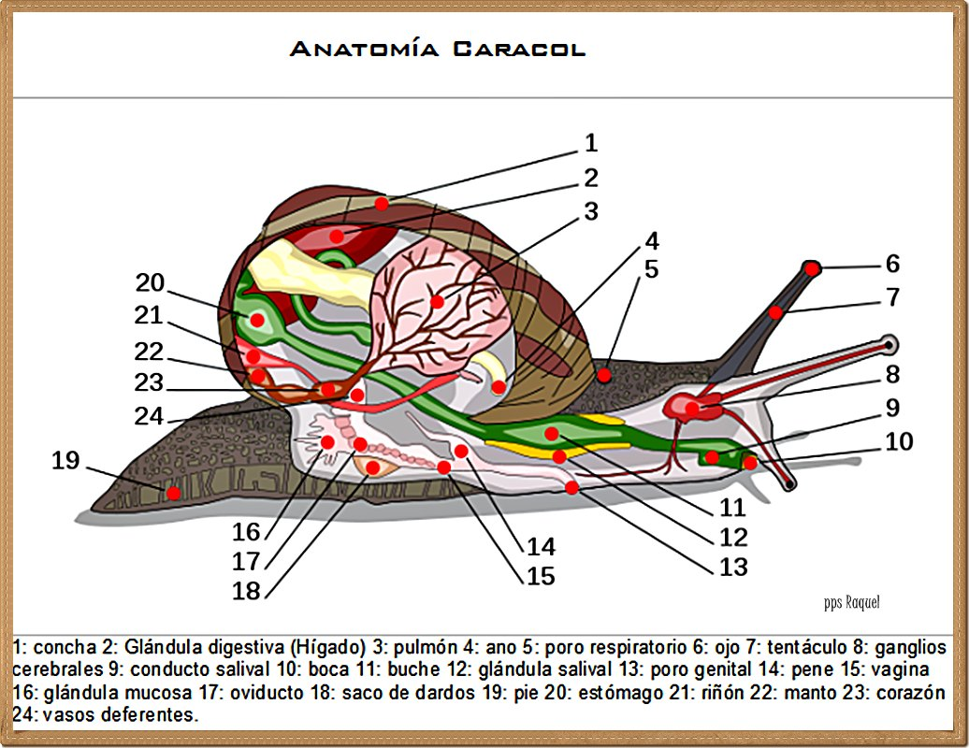

Slide 4
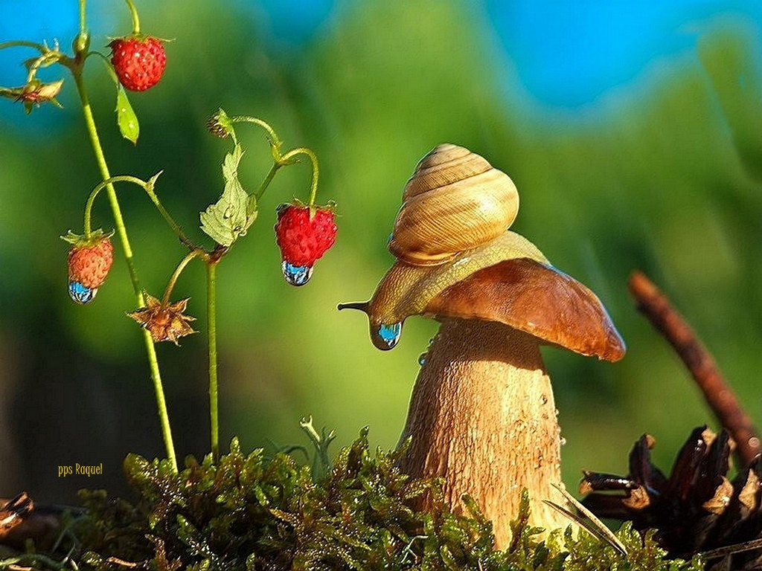

Slide 5
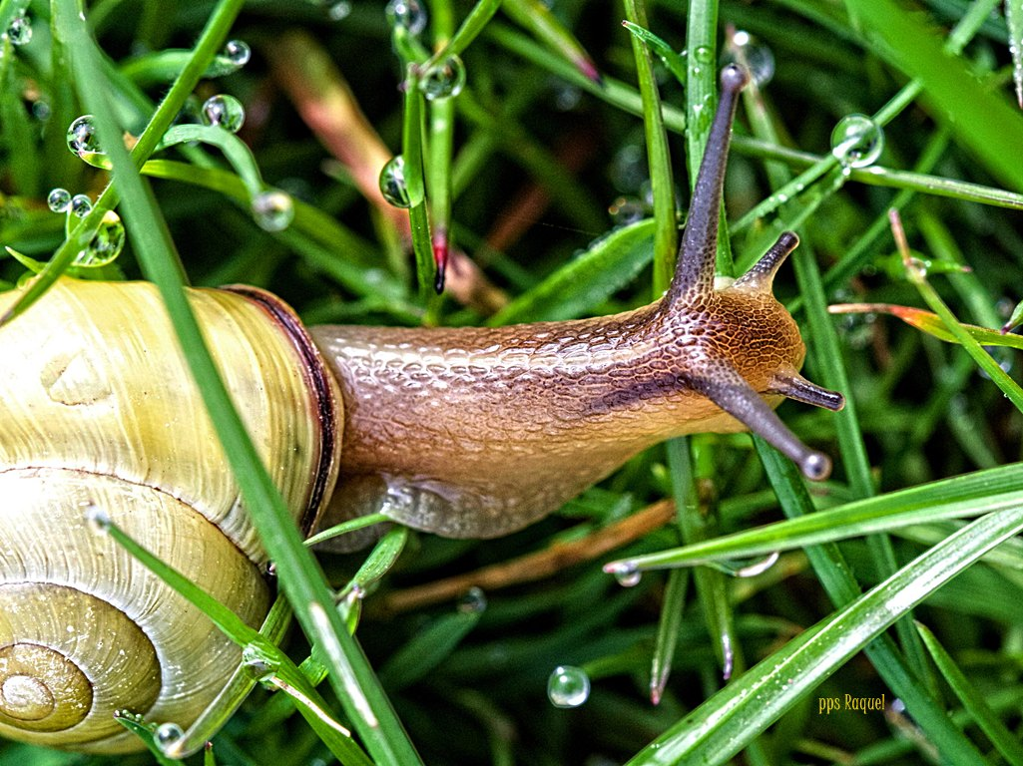

Slide 6
Descripción Del Caracol
A pesar de tener concha, se desplazan como gusanos y de manera muy lenta. Producen un mucus o coloquialmente conocido como “baba” que les permite un desplazamiento más fluido ya que reduce la fricción con el suelo. También sirve para regular su temperatura corporal, evitar tanto heridas como bacterias y alejar a los insectos peligrosos como pueden ser las hormigas.
Su concha crecerá a medida que el molusco de desarrolla. Está formada principalmente por carbonato de calcio, por lo que su alimentación debe ser rica en este elemento para que se produzca un caparazón sano y resistente.

Slide 7
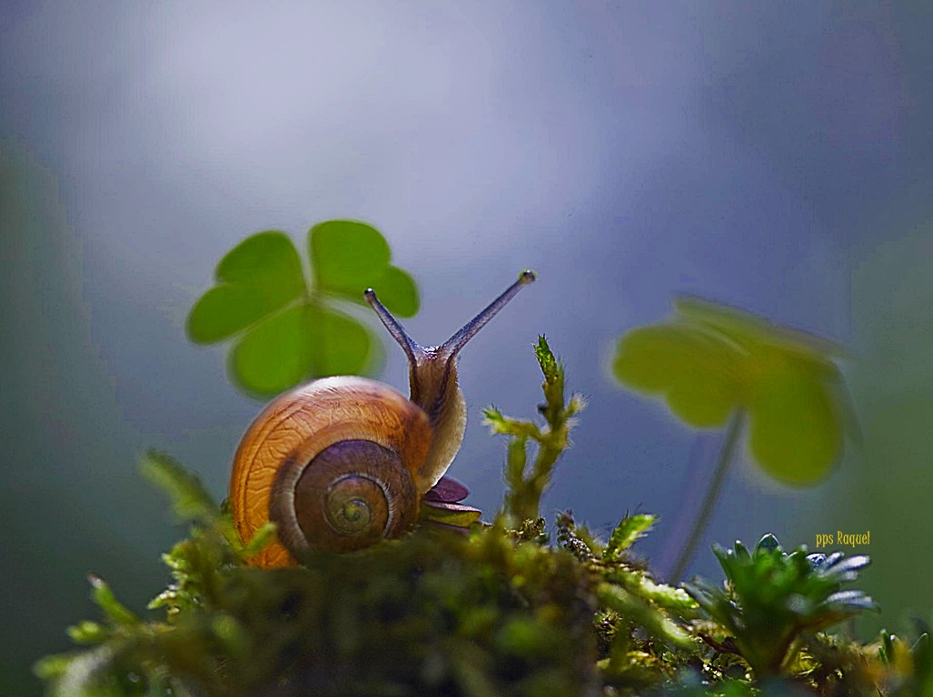

Slide 8
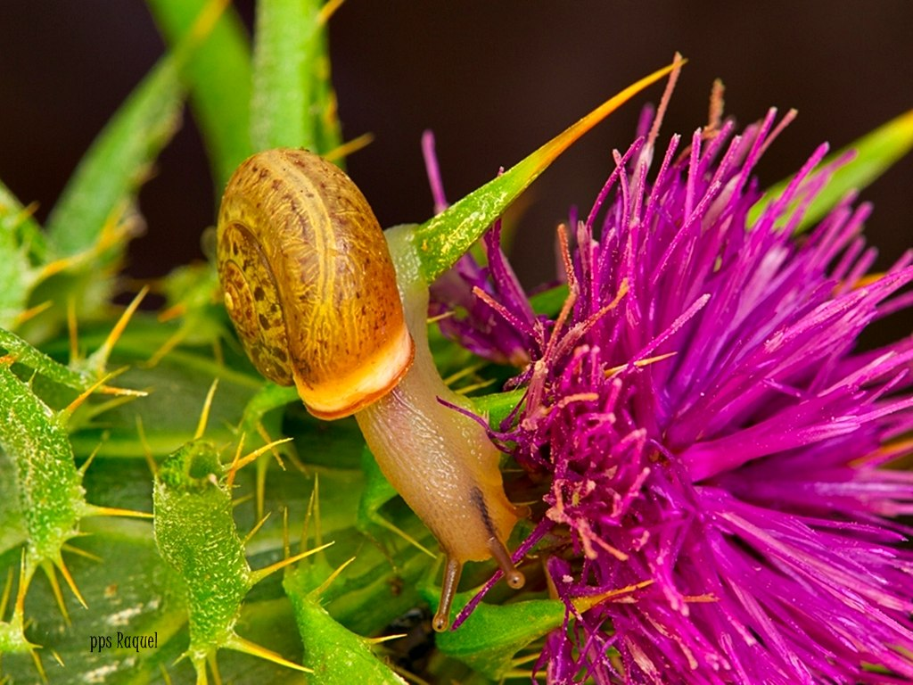

Slide 9
Cuando los caracoles se retraen en su concha, cubren la entrada de su caparazón con una estructura que recibe el nombre de opérculo. Al momento de hibernar en el invierno o en estaciones secas, estos se sellan y bloquean la entrada con el opérculo que posteriormente de destruye debido a la humedad de la primavera. Algunas especies hibernan en grupos, en lugar de otras que se entierran antes de que llegue esta etapa.
Los tamaños de estos moluscos varían de acuerdo a la especie. El caracol terrestre más grande es el Africano, que llega a medir hasta 30 cm. En agua dulce el más grande es el llamado caracol de manzana gigante, que alcanza los 15 cm de diámetro pesando aproximadamente 600 g.
El mayor que se ha registrado es la especie marina llamada Syrinx aruanus, que habita en Australia y mide hasta 91 cm de longuitud con un peso de 18 kg.
Los caracoles son portadores de múltiples parásitos que afectan a los animales que los consumen. Incluso son considerados vectores de la gripe.

Slide 10
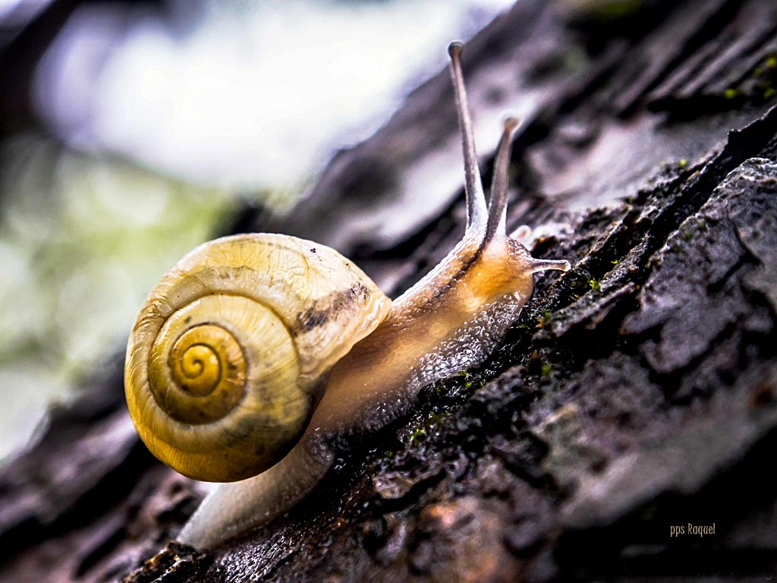

Slide 11
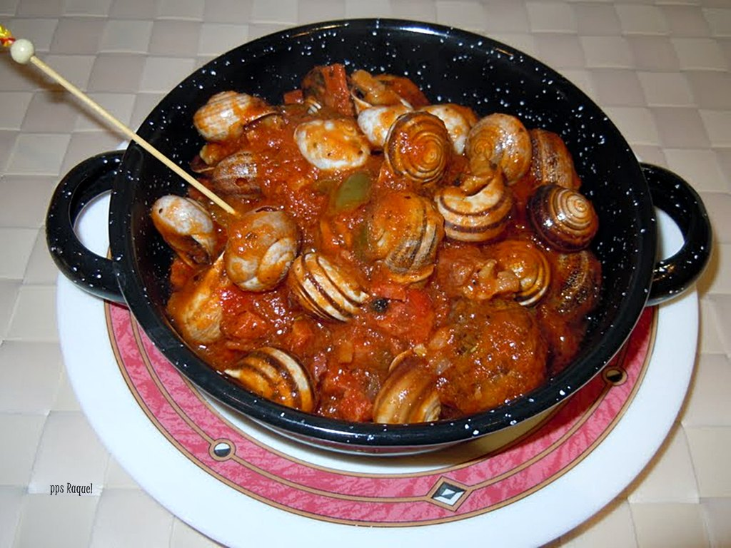

Slide 12
Alimentación del caracol
Para mantener sus conchas sanas, estos pueden ingerir pequeñas piedras con calcio, roer algunos huesos de animal o alimentarse de plantas con este elemento.
Reproducción del caracol
Los caracoles pueden producir tanto óvulos como espermatozoides, lo que los cataloga como hermafroditas. Algunas especies como el caracol manzana si tiene diferencias entre hembra y macho. Los caracoles de jardín fertilizan internamente sus óvulos inseminándose uno al otro.
La cópula puede durar entre cuatro y siete horas. Los huevos, que pueden ser alrededor de 100, se entierran pocos centímetros debajo de tierra fértil. Después de 12 días o un mes, de acuerdo al clima, nacen las crías. Pueden realizar sus puestas una vez al mes.

Slide 13
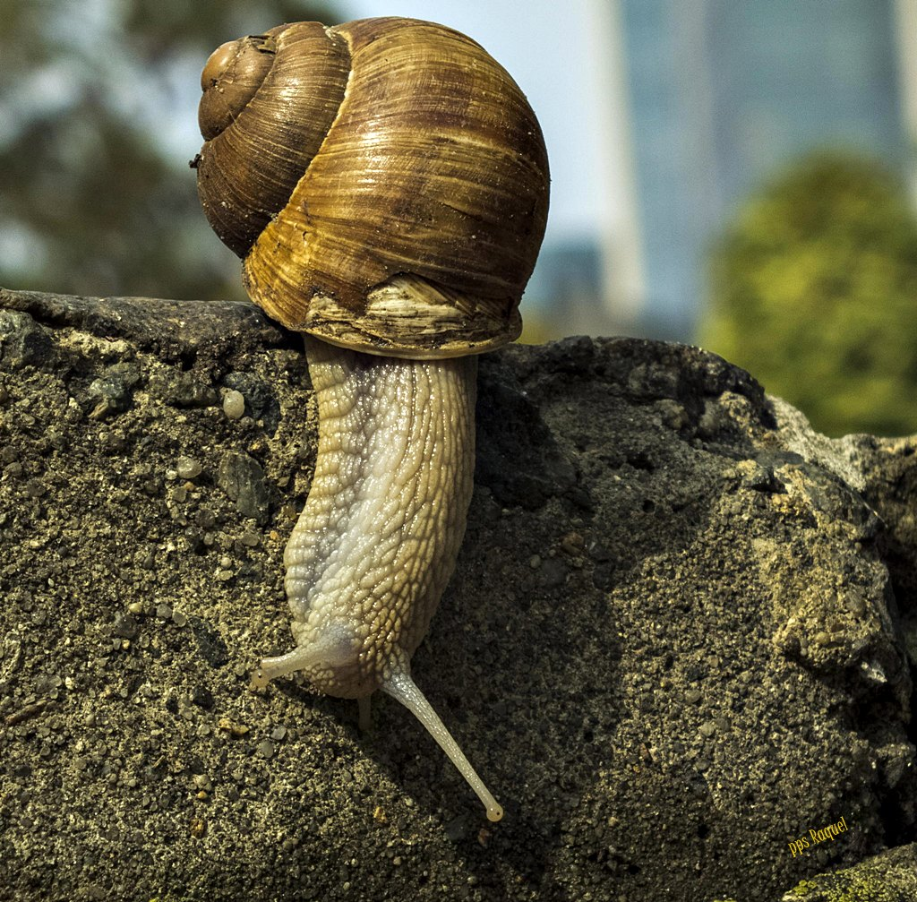

Slide 14
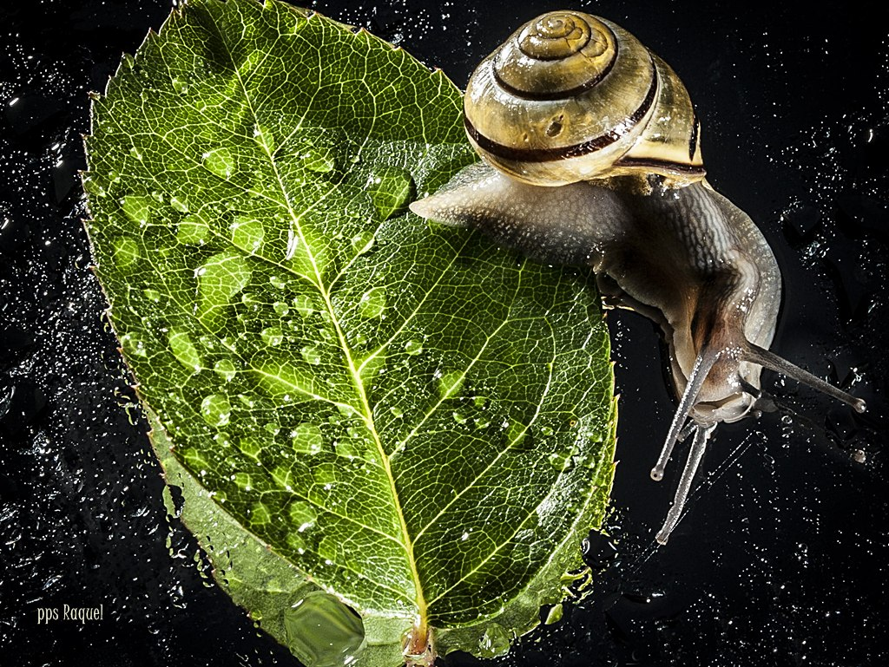

Slide 15
Depredadores del caracol
Debido a su tamaño y a que es una presa fácil, el caracol tiene muchos depredadores, incluyendo otros caracoles de diferente especie. Entre los principales están los escarabajos, tortugas, serpientes, sapos, orugas y aves como el gavilán caracolero, que caza exitosamente a estos gasterópodos que habitan en lagunas. Los ciempiés por su parte, son especialistas en consumir sus huevecillos.
Otros peligros a los que se afrontan estos moluscos son a la contaminación de agua y suelo, así como a la lluvia ácida que deteriora sus caparazones y termina por matarlos.
En todo el mundo, el caracol preparado en diversas presentaciones, significa un manjar para el ser humano, por lo que grandes cantidades de estos son capturados para fines gastronómicos.

Slide 16
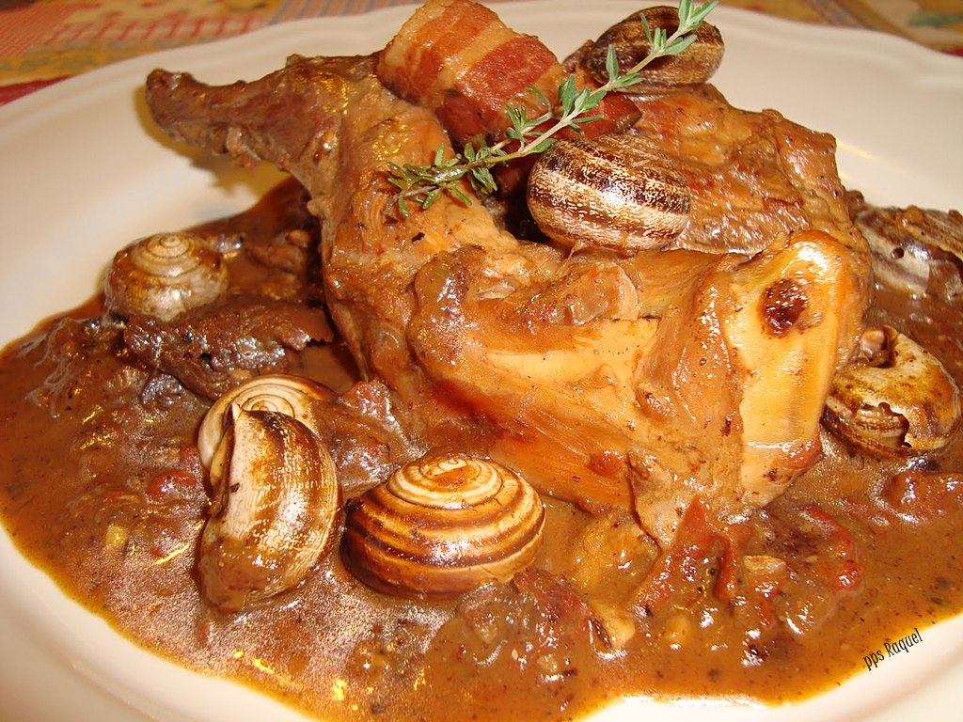

Slide 17
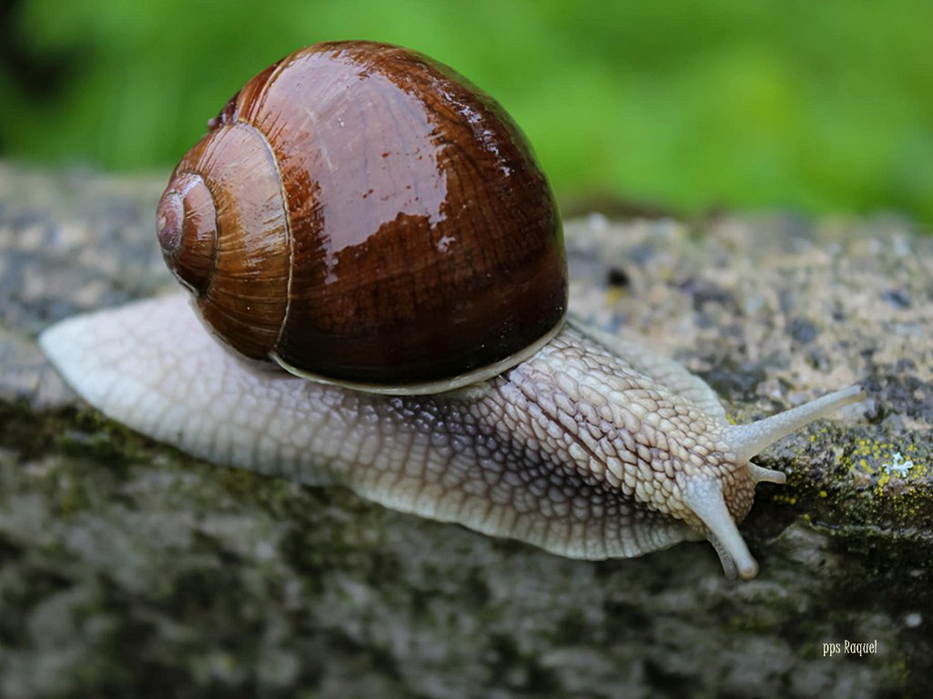

Slide 18
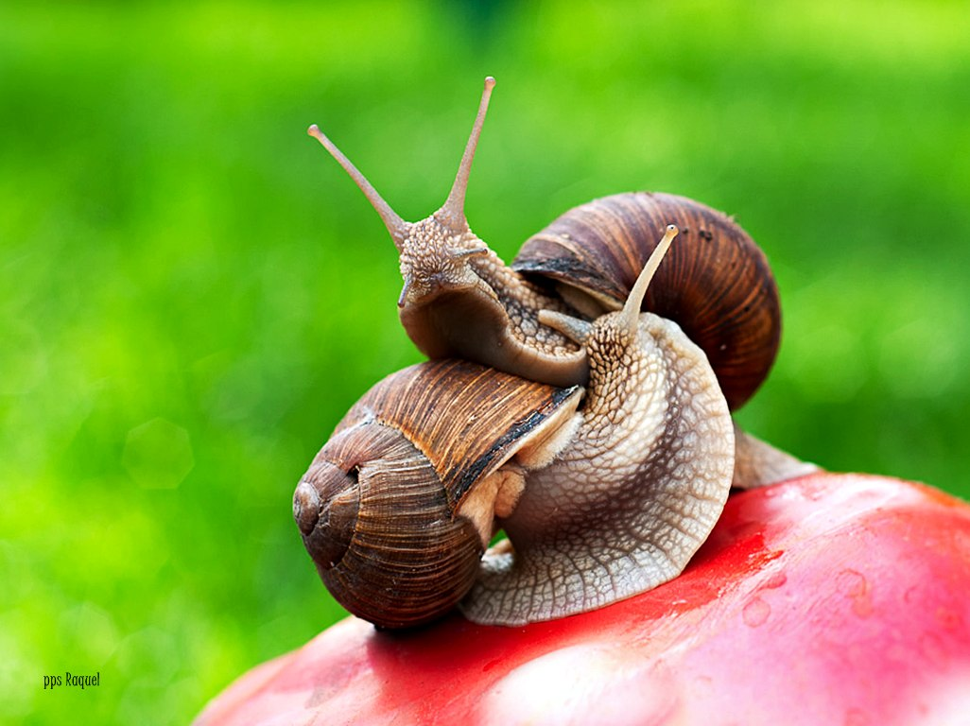

Slide 19
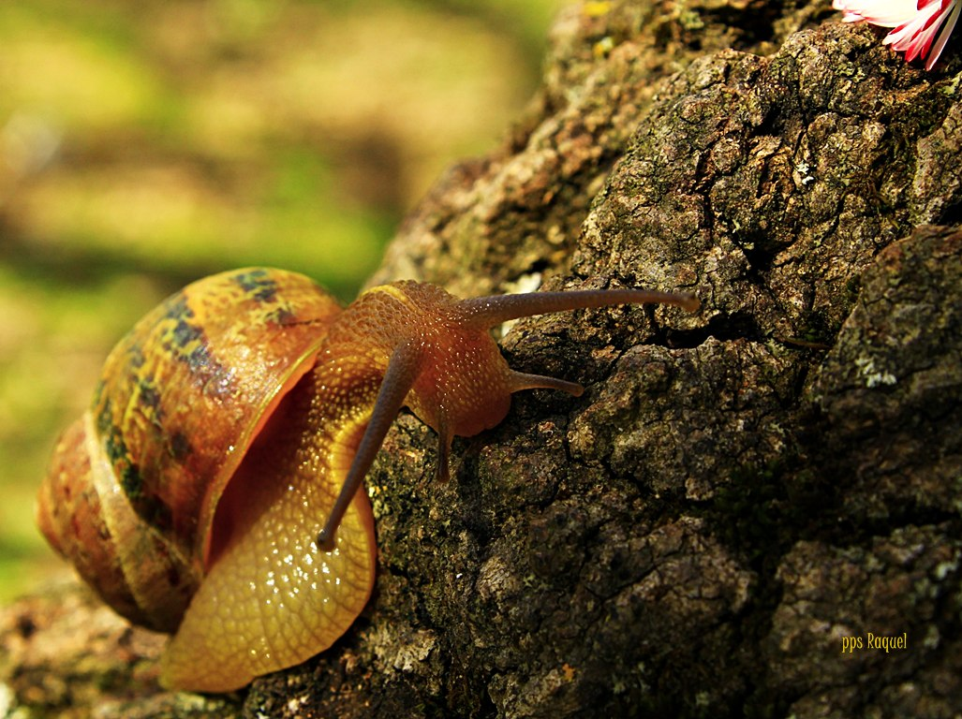

Slide 20
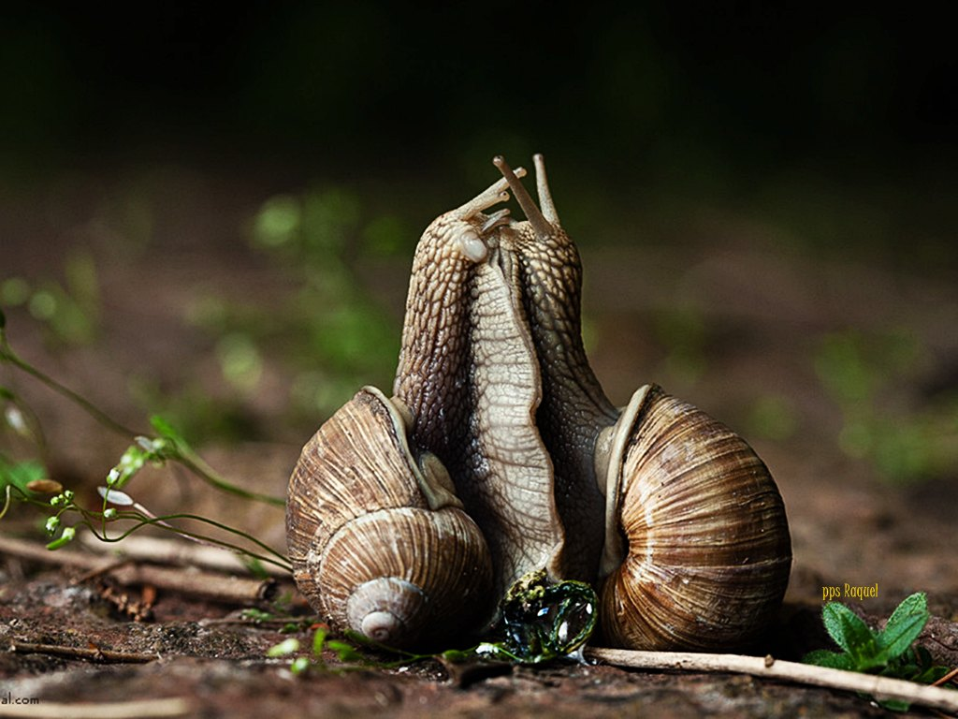

Slide 21
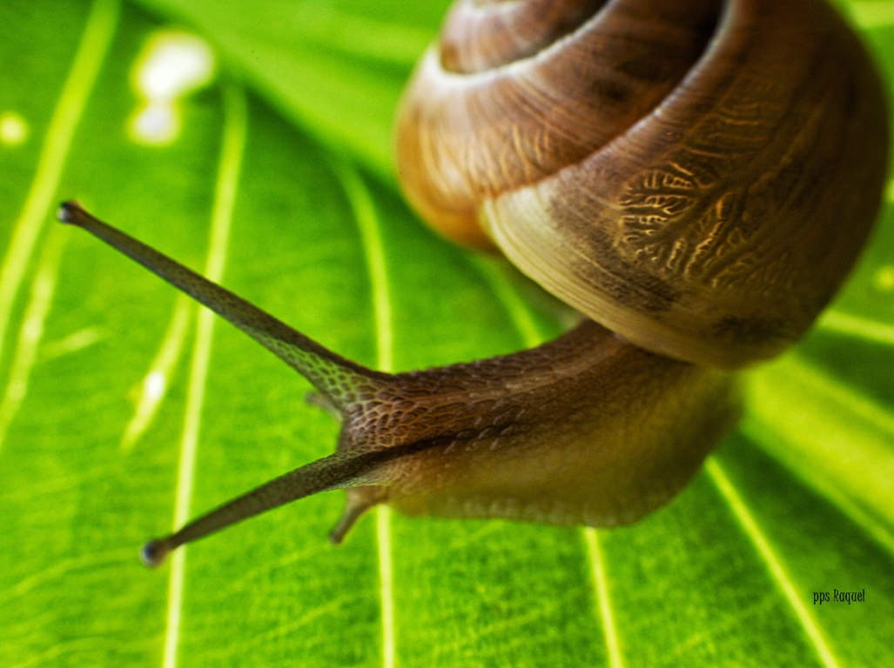

Slide 22
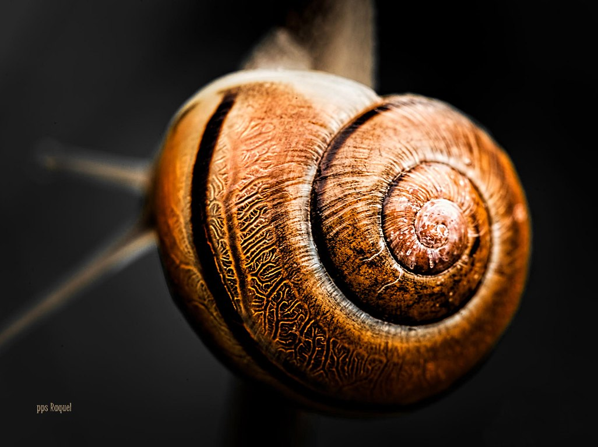

Slide 23
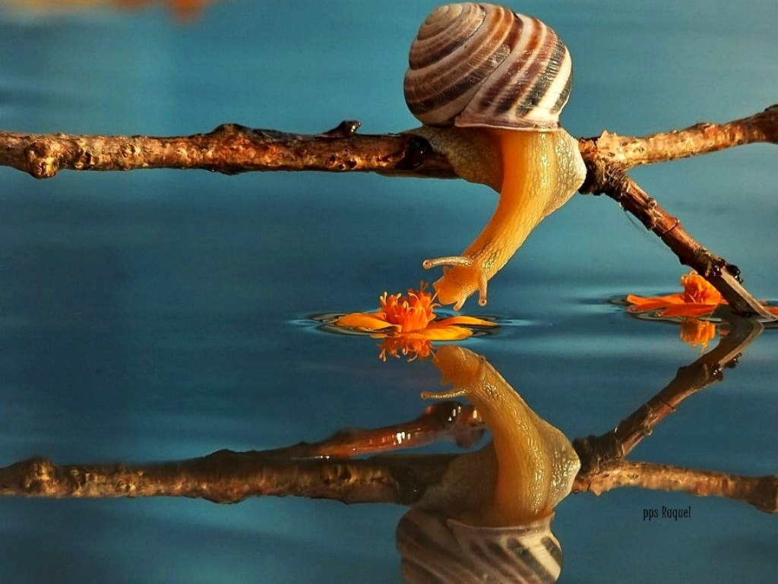

Slide 24
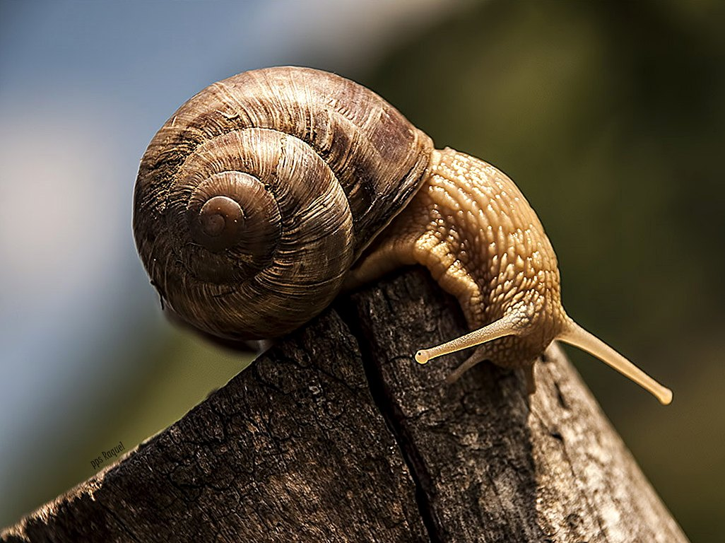

Slide 25
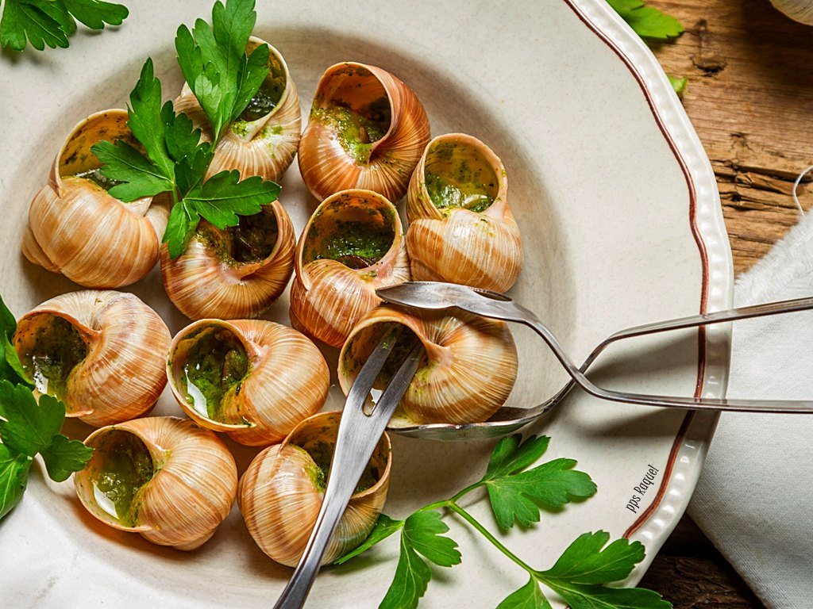

Slide 26
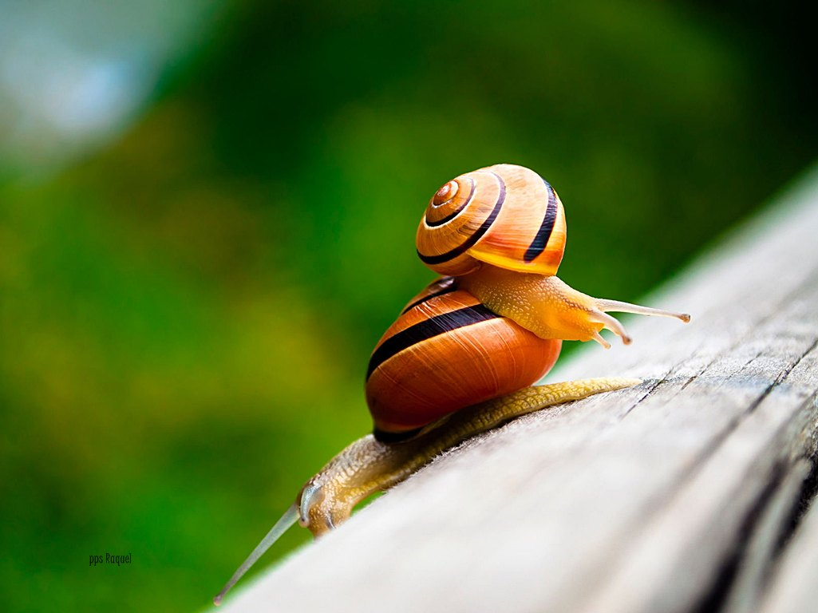

Slide 27
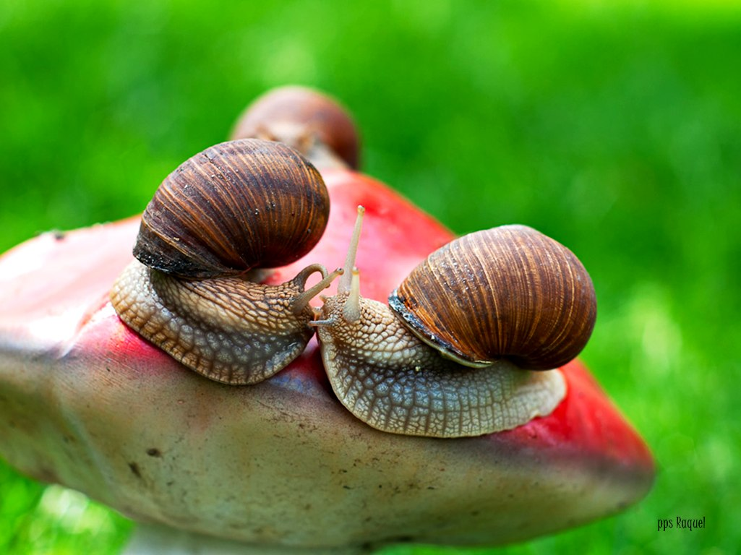

Slide 28
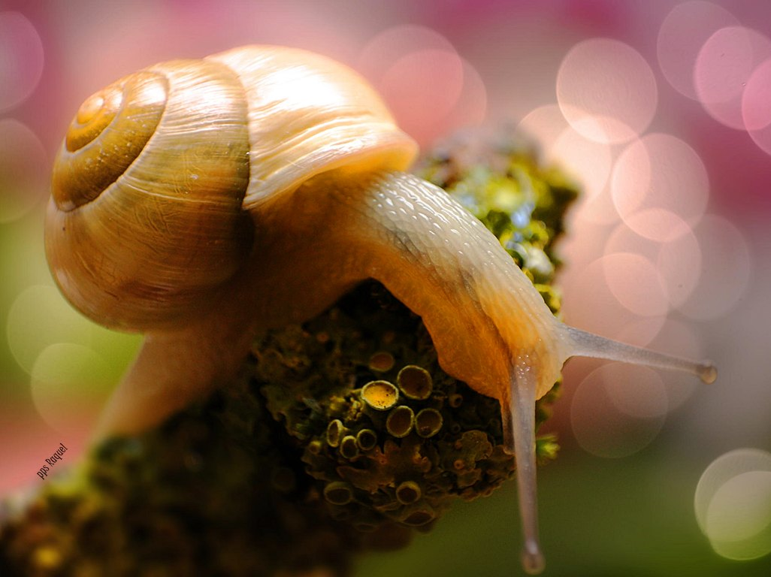

Slide 29
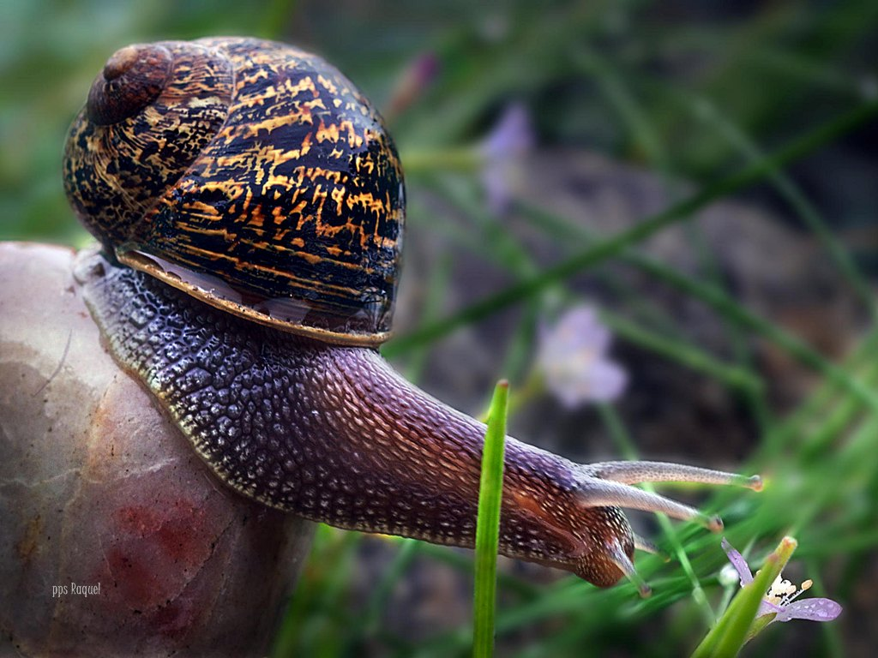

Slide 30
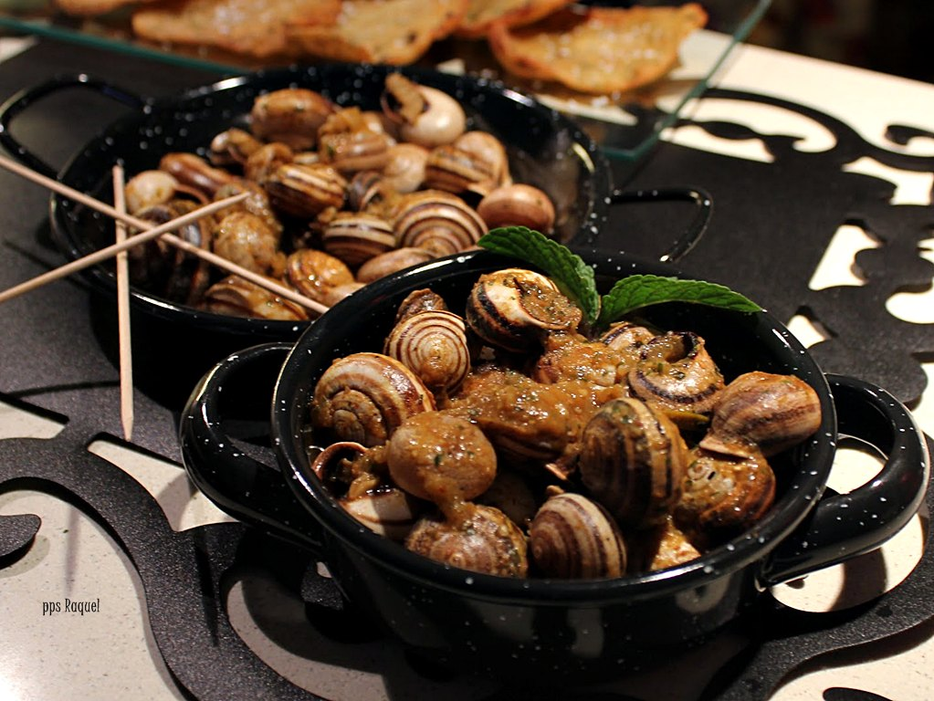

Slide 31
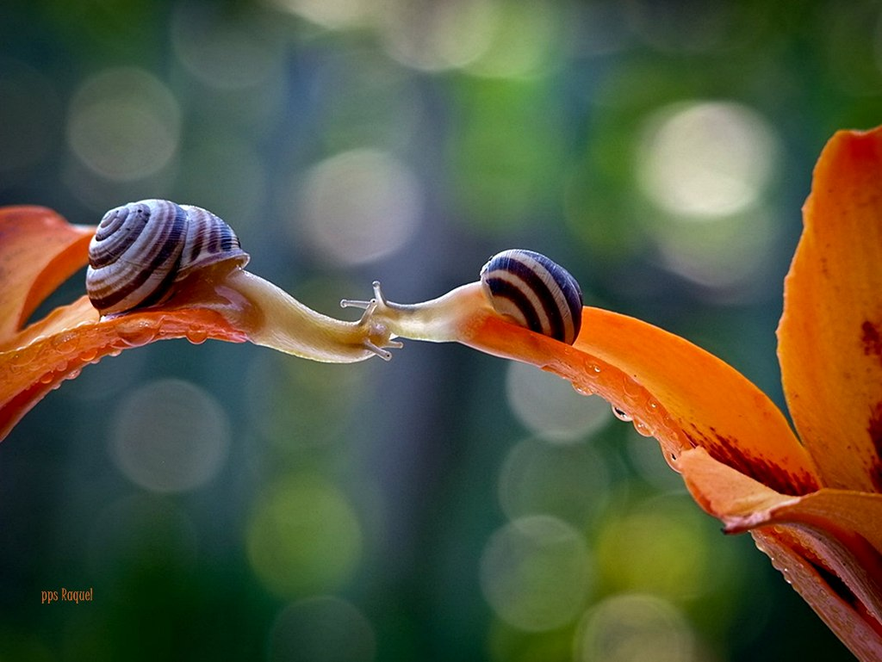

Slide 32
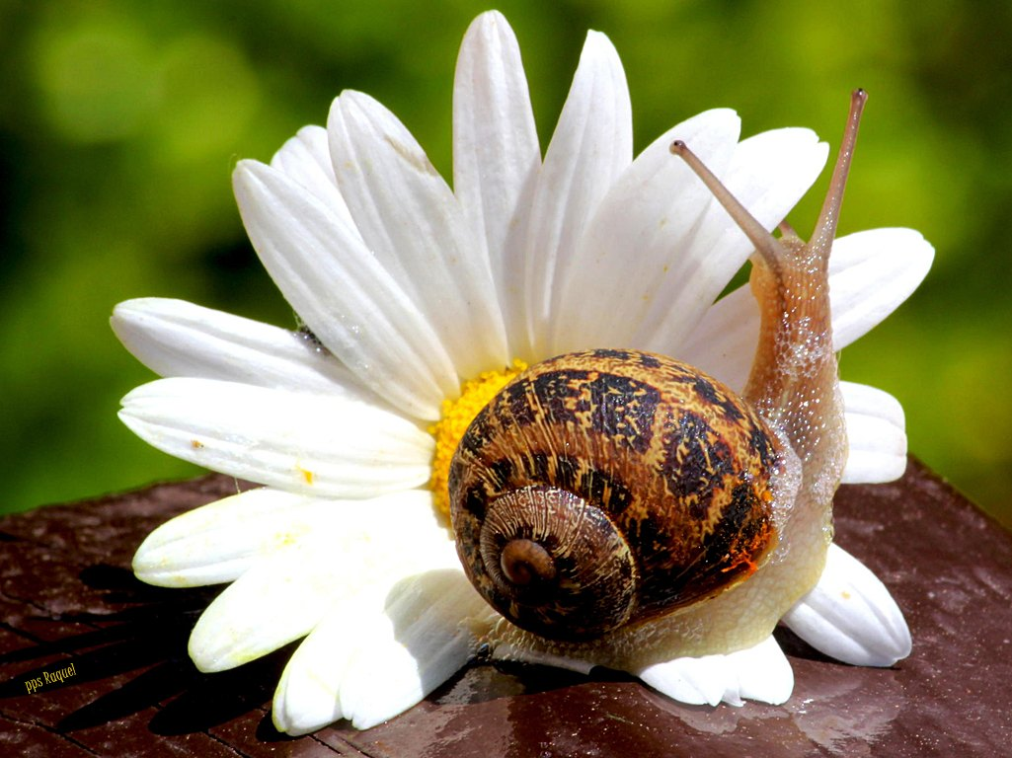

Slide 33
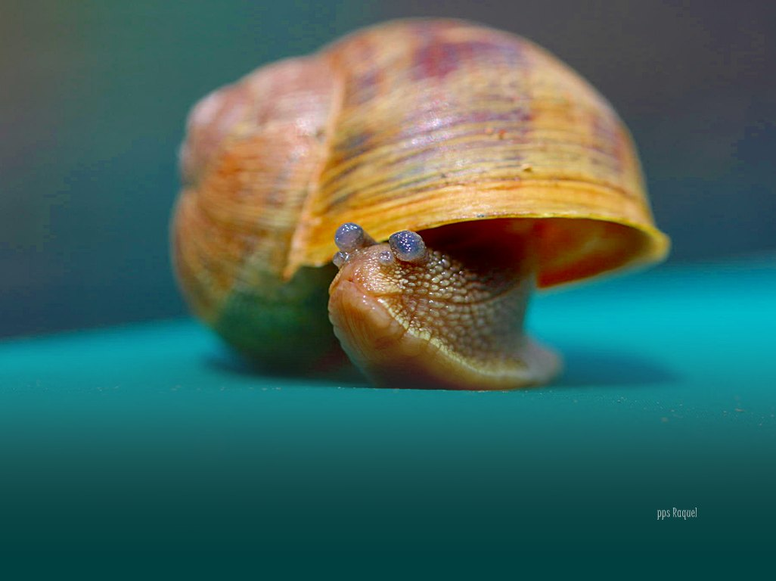

Slide 34
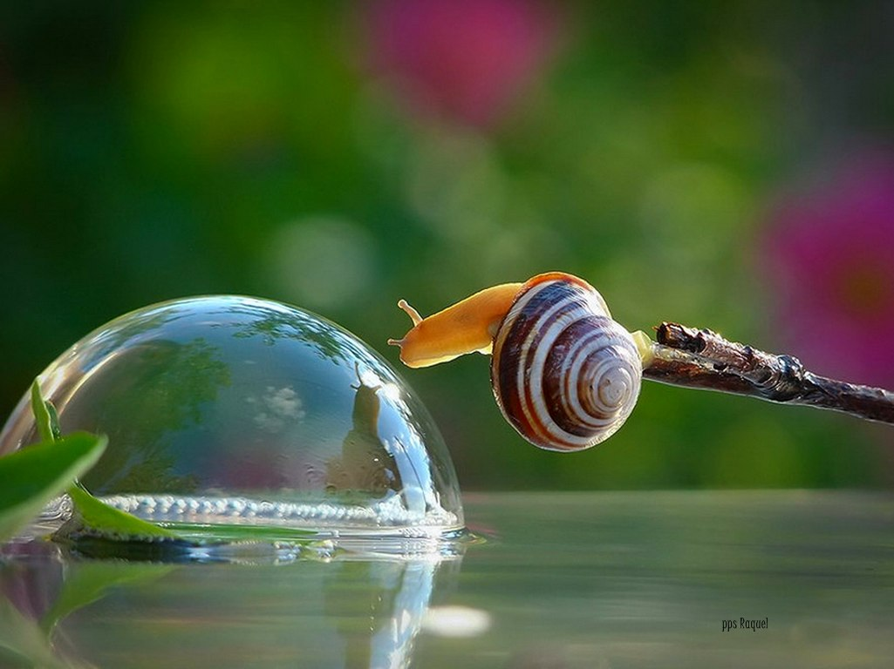

Slide 35
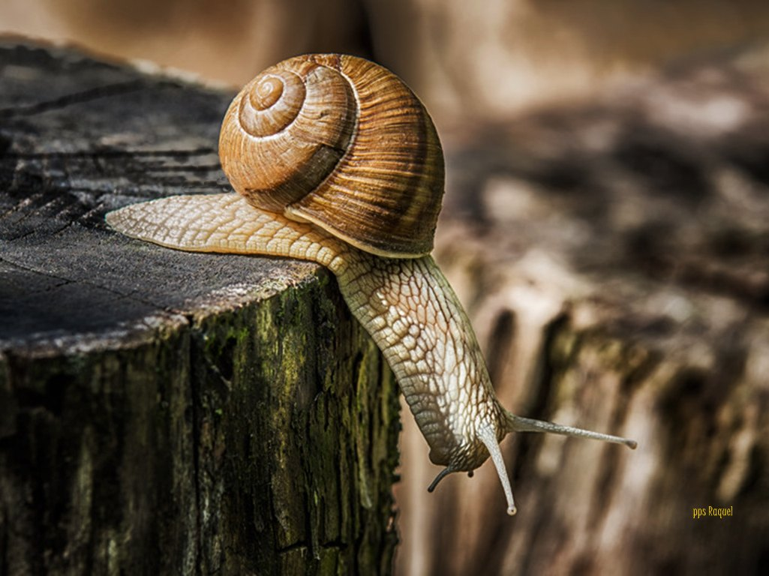

Slide 36
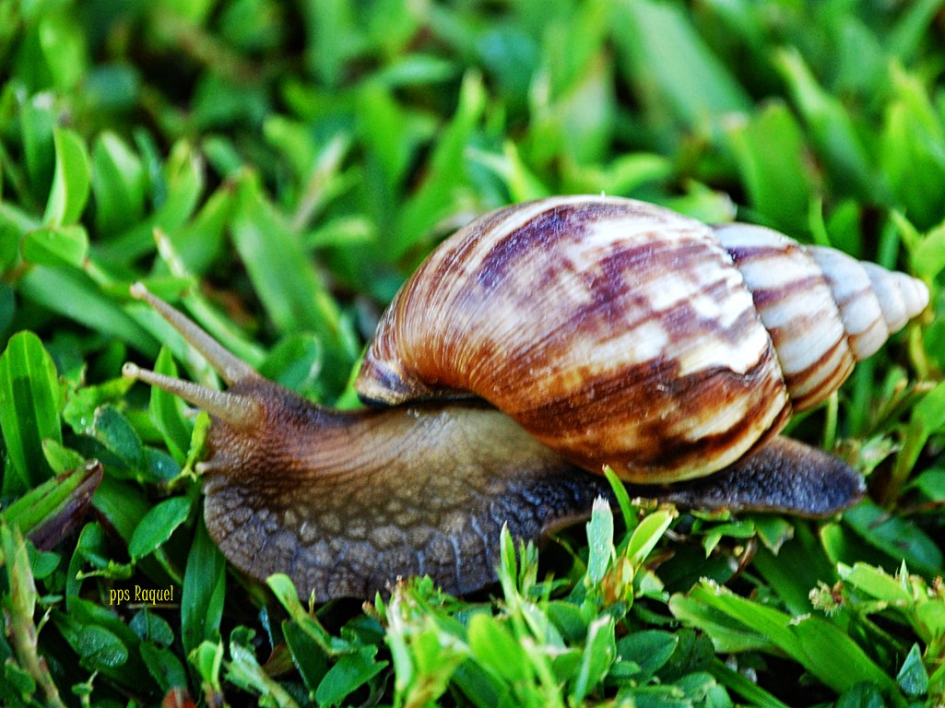

Slide 37
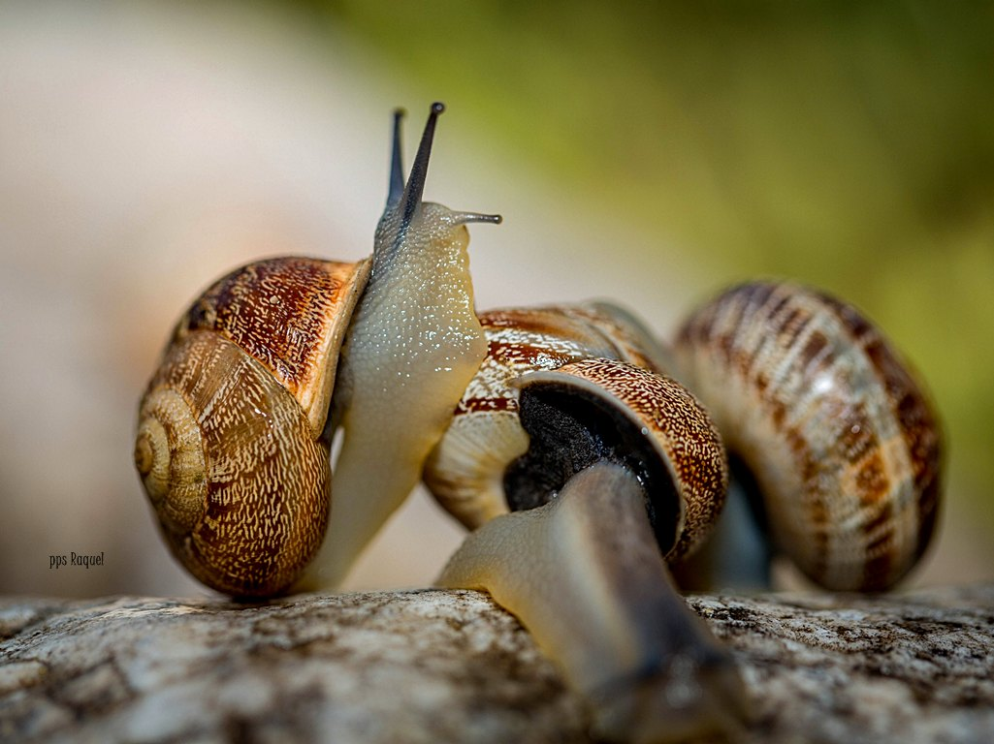

Slide 38
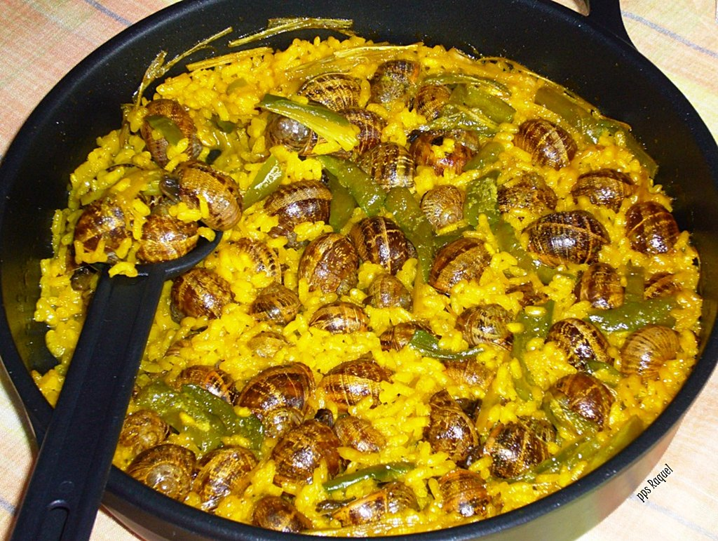

Slide 39
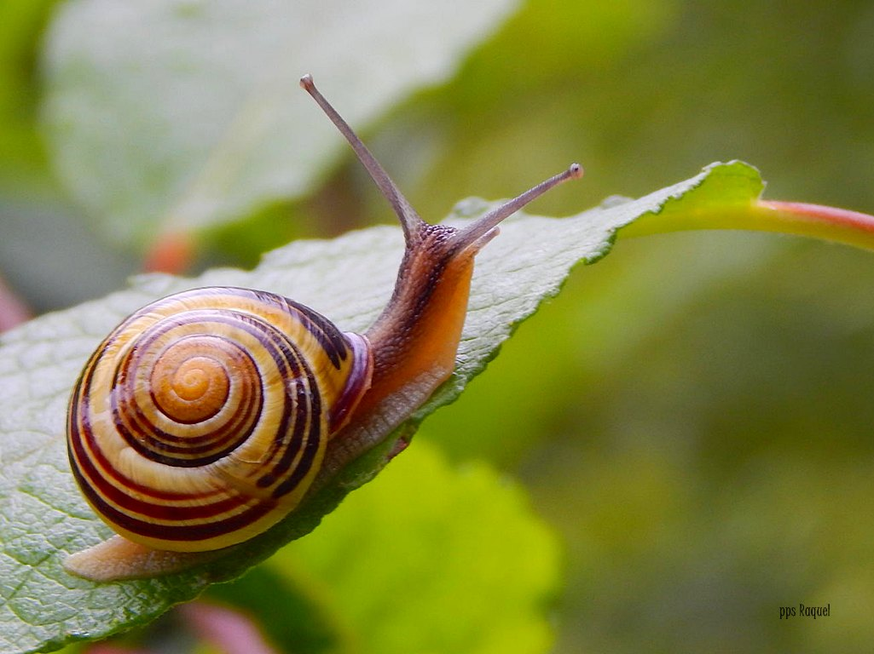

Slide 40
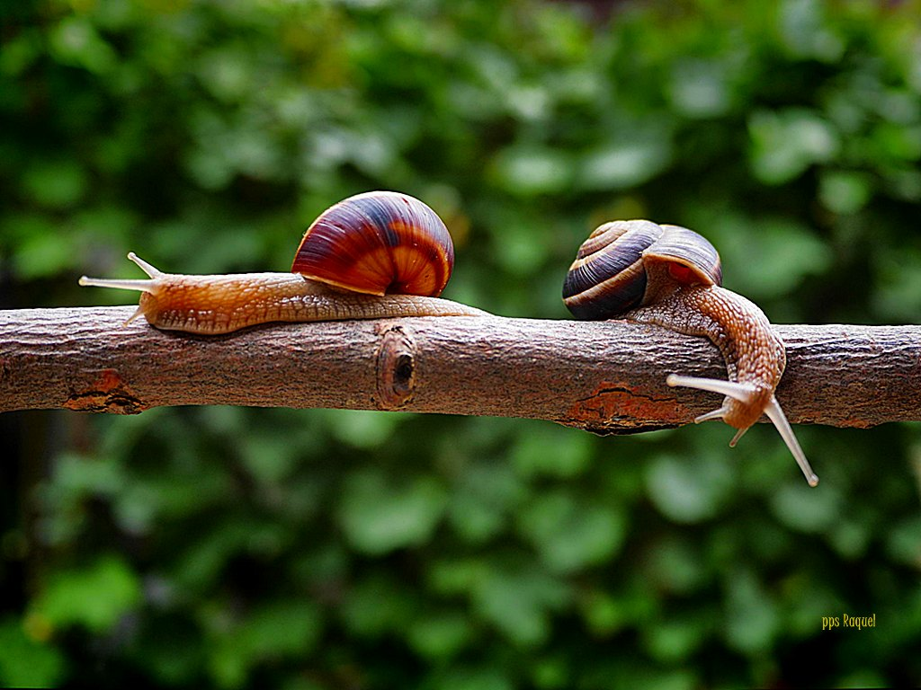

Slide 41
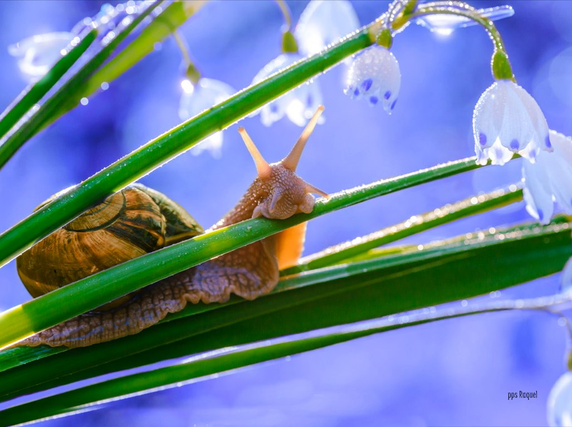

Slide 42
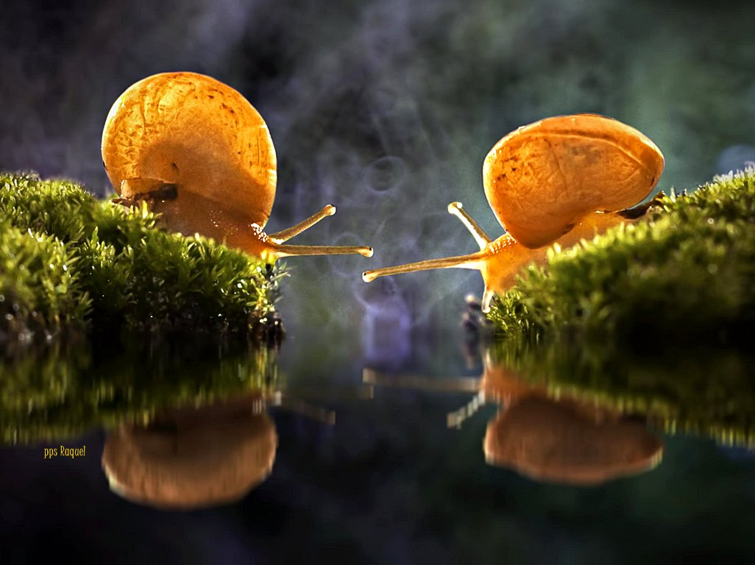

Slide 43
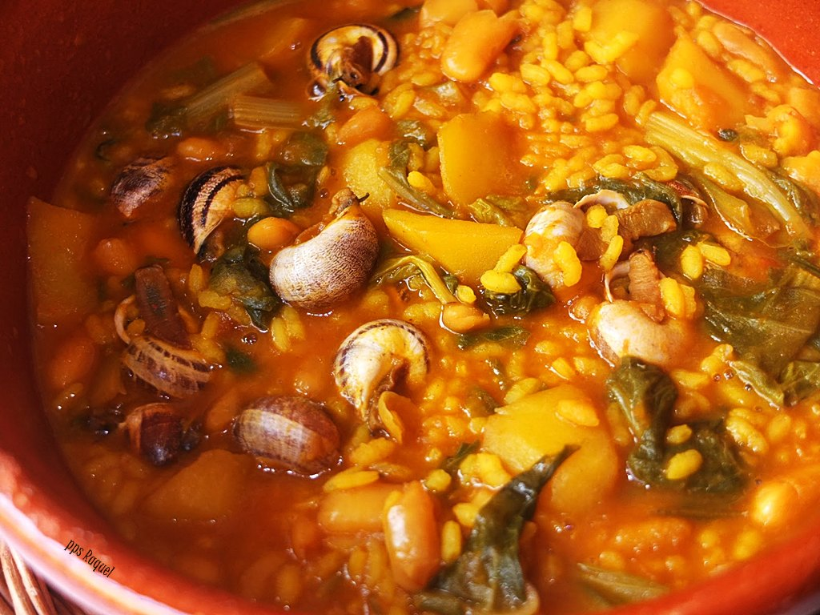

Slide 44
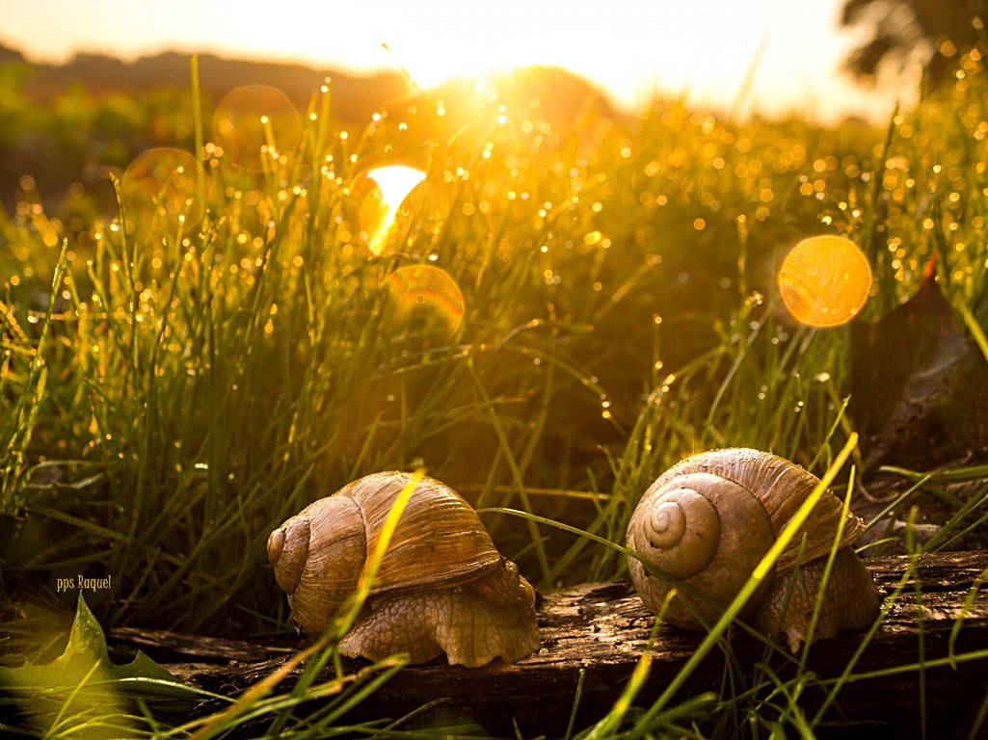

Slide 45
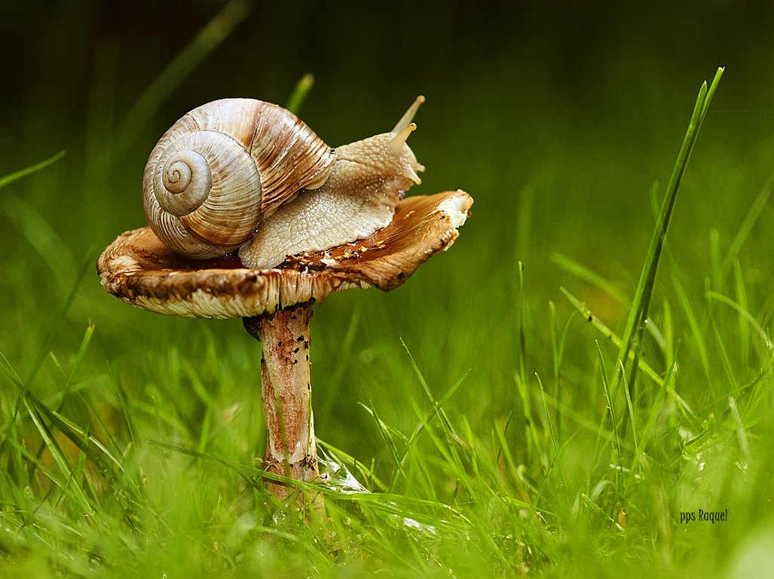

Slide 46
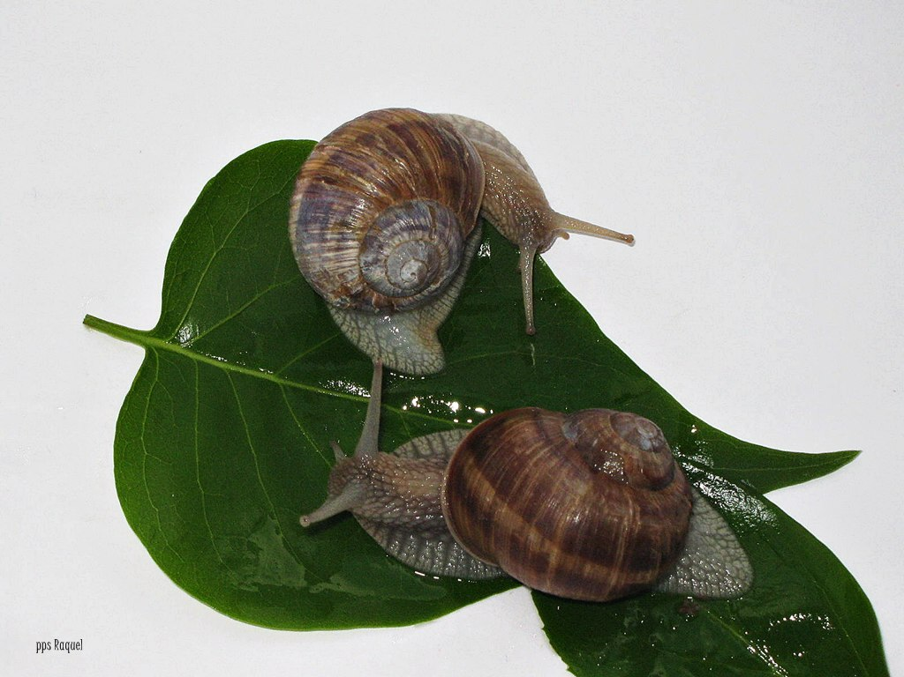

Slide 47
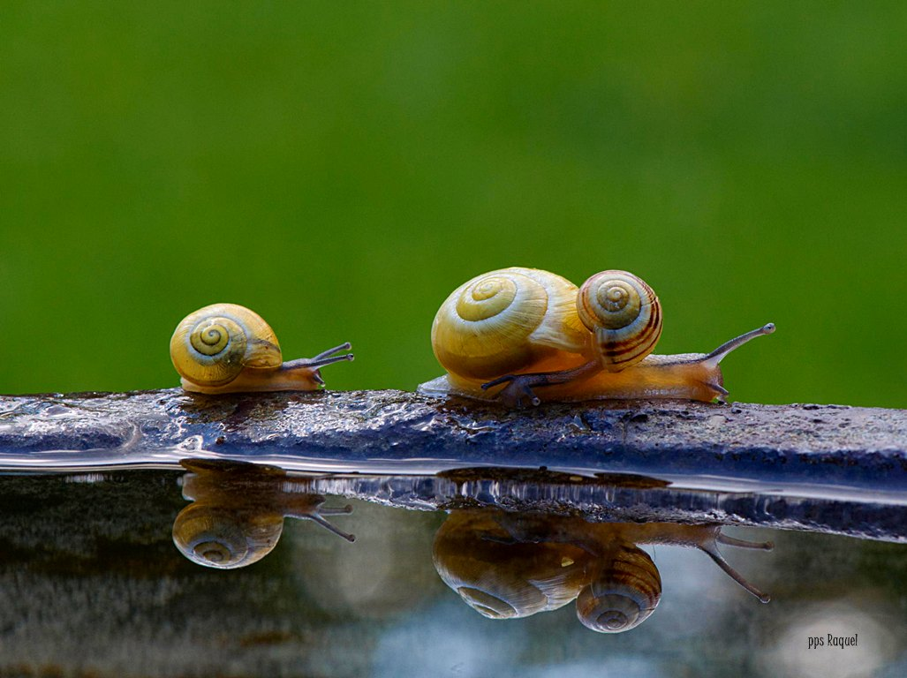

Slide 48
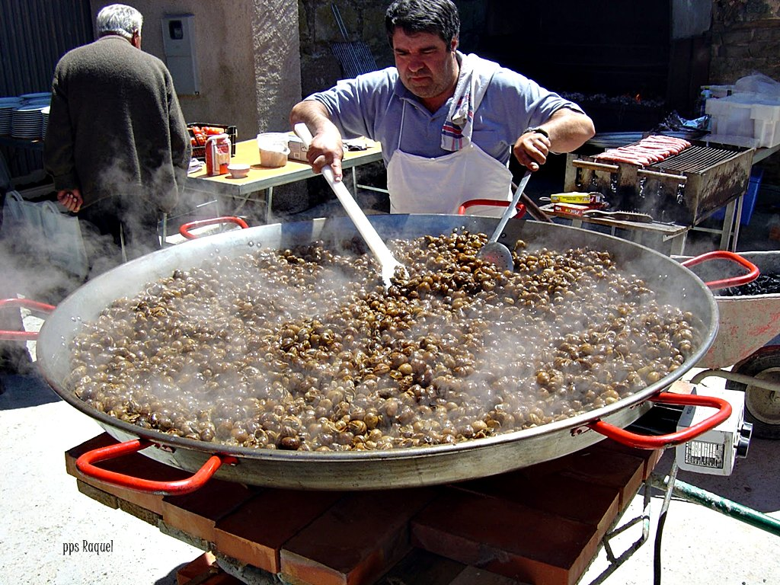

Slide 49
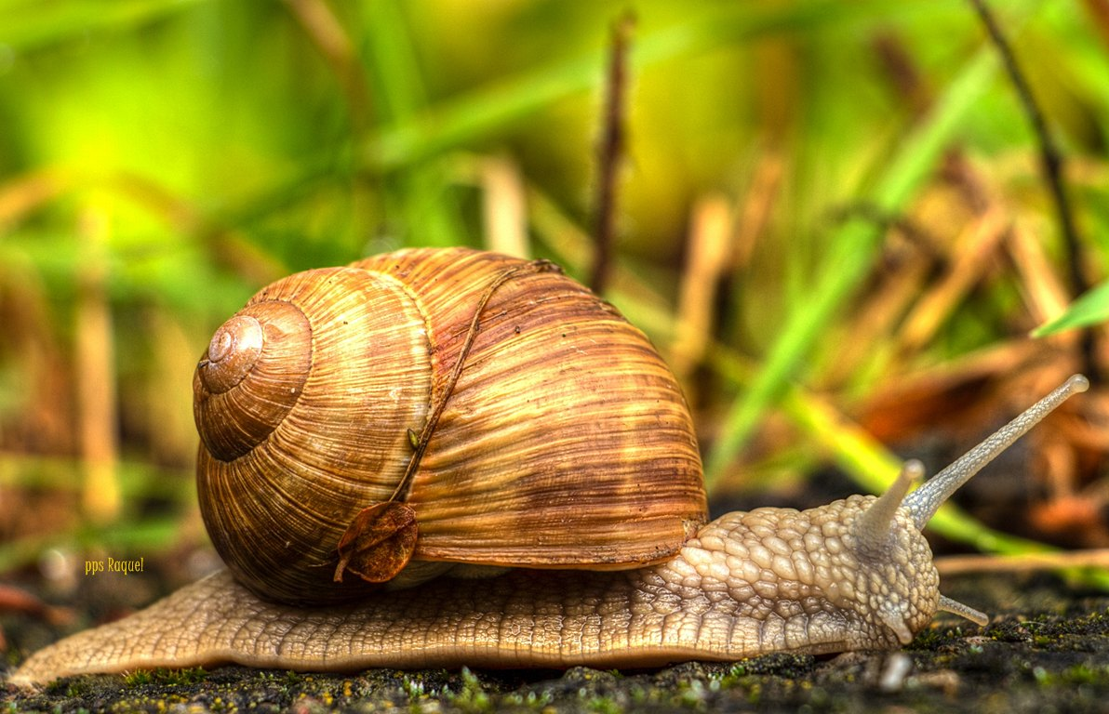

Slide 50
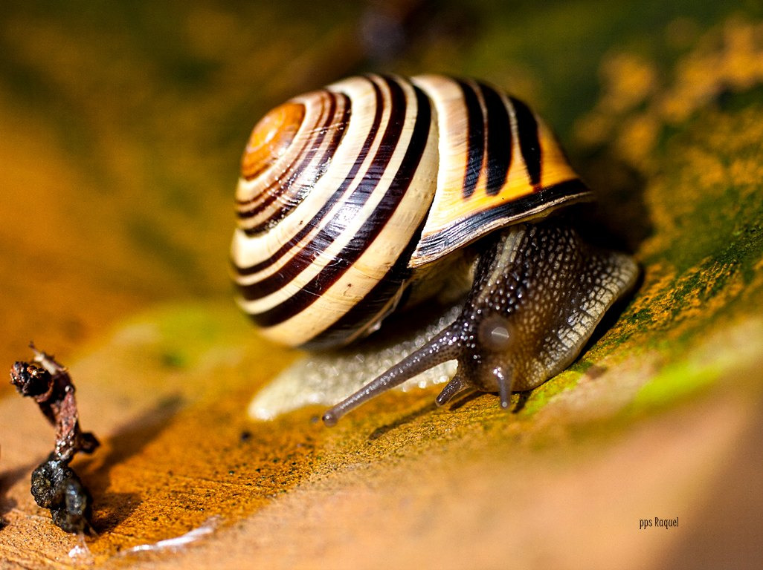

Slide 51
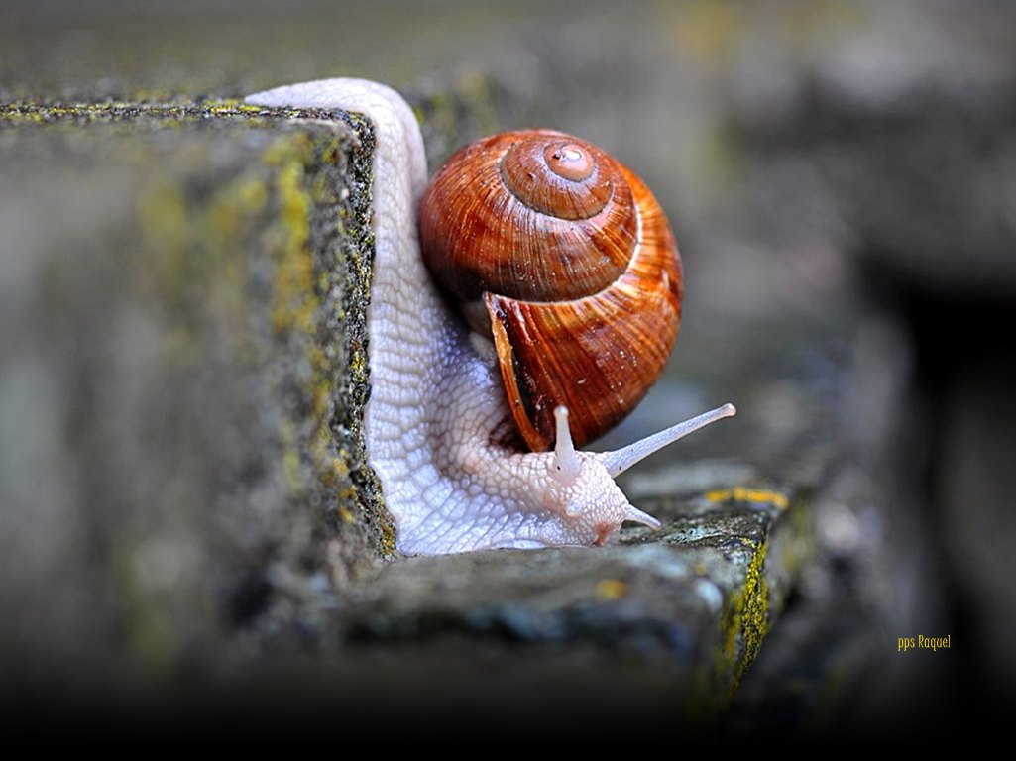

Slide 52
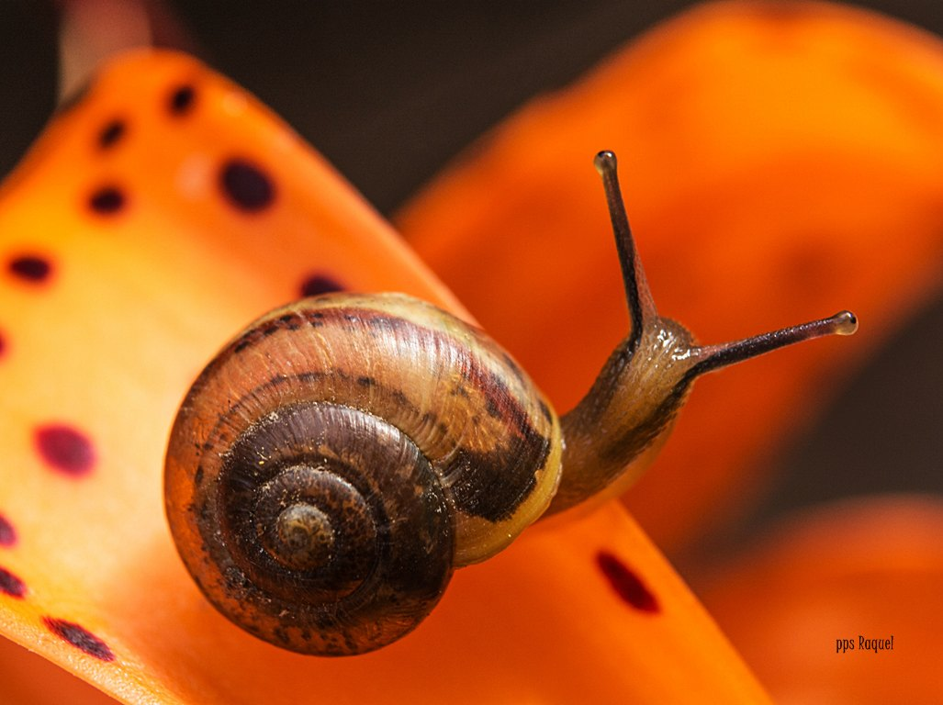

Slide 53
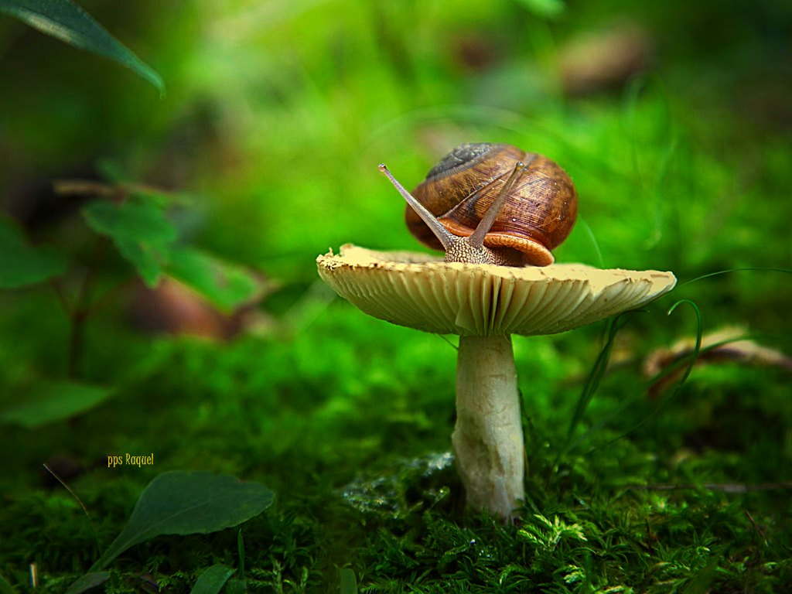

Slide 54


Slide 55


Slide 56


Slide 57


Slide 58


Slide 59


Slide 60


Slide 61


Slide 62


Slide 63


Slide 64


Slide 65


Slide 66



Slide 67




Accede a la sección que desees desde aquí:
PPS Exclusivos
Dedicatorias | Fechas Especiales | Graciosos | Historia y arte | Lugares | Musicales
Naturaleza y Ciencias | Política | Reflexión | Religiosos | Románticos | Salud
Si deseas recibir pps periódicamente en tu correo electrónico subscríbete aquí:

